Slide 1

数据结构和算法 （Python描述）
信息科学技术学院
郭 炜
微信公众号
微博：http://weibo.com/guoweiofpku
学会程序和算法，走遍天下都不怕!
讲义照片均为郭炜拍摄

Slide 2
信息科学技术学院
图的遍历和搜索

Slide 3
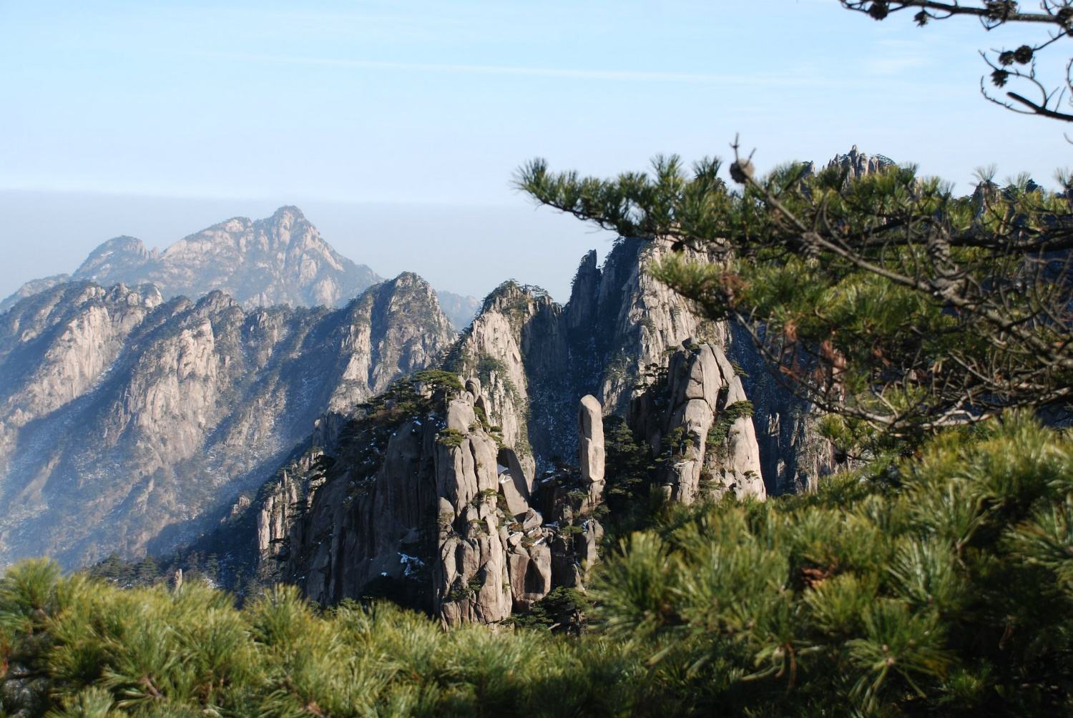
图的概念
信息科学技术学院
黄山

Slide 4
图的概念
图由顶点集合和边集合组成
每条边连接两个不同顶点
有向图：边有方向(有起点和终点）
无向图：边没有方向
边只是逻辑上表示两个顶点有直接关系，边是直的还是弯的，边有没有交叉，都没有意义。
无向图两个顶点之间最多一条边
有向图两个顶点之间最多两条方向不同的边
无向图
1
2
3
7
4
5
A
9

Slide 5
图的概念
无向图连接顶点u,v的边，记为(u,v)
有向图连接顶点u,v的边，记为<u,v>
无向图中边(u,v)存在，称u,v相邻,u,v互为邻点
有向图中边<u,v>存在，称v是u的邻点
有向图
1
2
3
7
4
5
8
6

Slide 6
图的相关概念
顶点的度数：和顶点相连的边的数目。
顶点的出度：有向图中，以该顶点作为起点的边的数目
顶点的入度：有向图中，以该顶点作为终点的边的数目
顶点的出边：有向图中，以该顶点为起点的边
顶点的入边：有向图中，以该顶点为终点的边
路径：对于无向图，如果存在顶点序列V_{i0},V_{i1}V_{i2}.....V_{im},使得(V_{i0},V_{i1}) ,(V_{i1},v_{i2})...(V_{im-1},V_{im})都存在，则称（V_{i0},V_{i1}...V_{im})是从V_{i0}到V_{im}的一条路径。（对于有向图，把()换成<>)
5） 路径的长度：路径上的边的数目
6） 回路（环）：起点和终点相同的路径
简单路径：除了起点和终点可能相同外，其它顶点都不相同的路径

Slide 7
图的相关概念
8) 完全图：
完全无向图：任意两个顶点都有边相连
完全有向图：任意两个顶点都有两条方向相反的边
连通：如果存在从顶点u到顶点v的路径，则称u到v连通，或u可达v。无向图中，u可达v,必然v可达u。有向图中，u可达v，并不能说明v可达u。
连通无向图：图中任意两个顶点u和v互相可达。
强连通有向图：图中任意两个顶点u和v互相可达。
子图：从图中抽取部分或全部边和点构成的图
连通分量（极大连通子图）：无向图的一个子图，是连通的，且再添加任何一些原图中的顶点和边，新子图都不再连通。

Slide 8
图的相关概念
强连通分量：有向图的一个子图，是强连通的，且再添加任何一些原图中的顶点和边，新子图都不再强连通。
带权图：边被赋予一个权值的图
网络：带权无向连通图

Slide 9
图的性质
图的边数等于顶点度数之和的一半
n个顶点的连通图至少有n-1条边
n个顶点的，无回路的连通图就是一棵树，有n-1条边

Slide 10
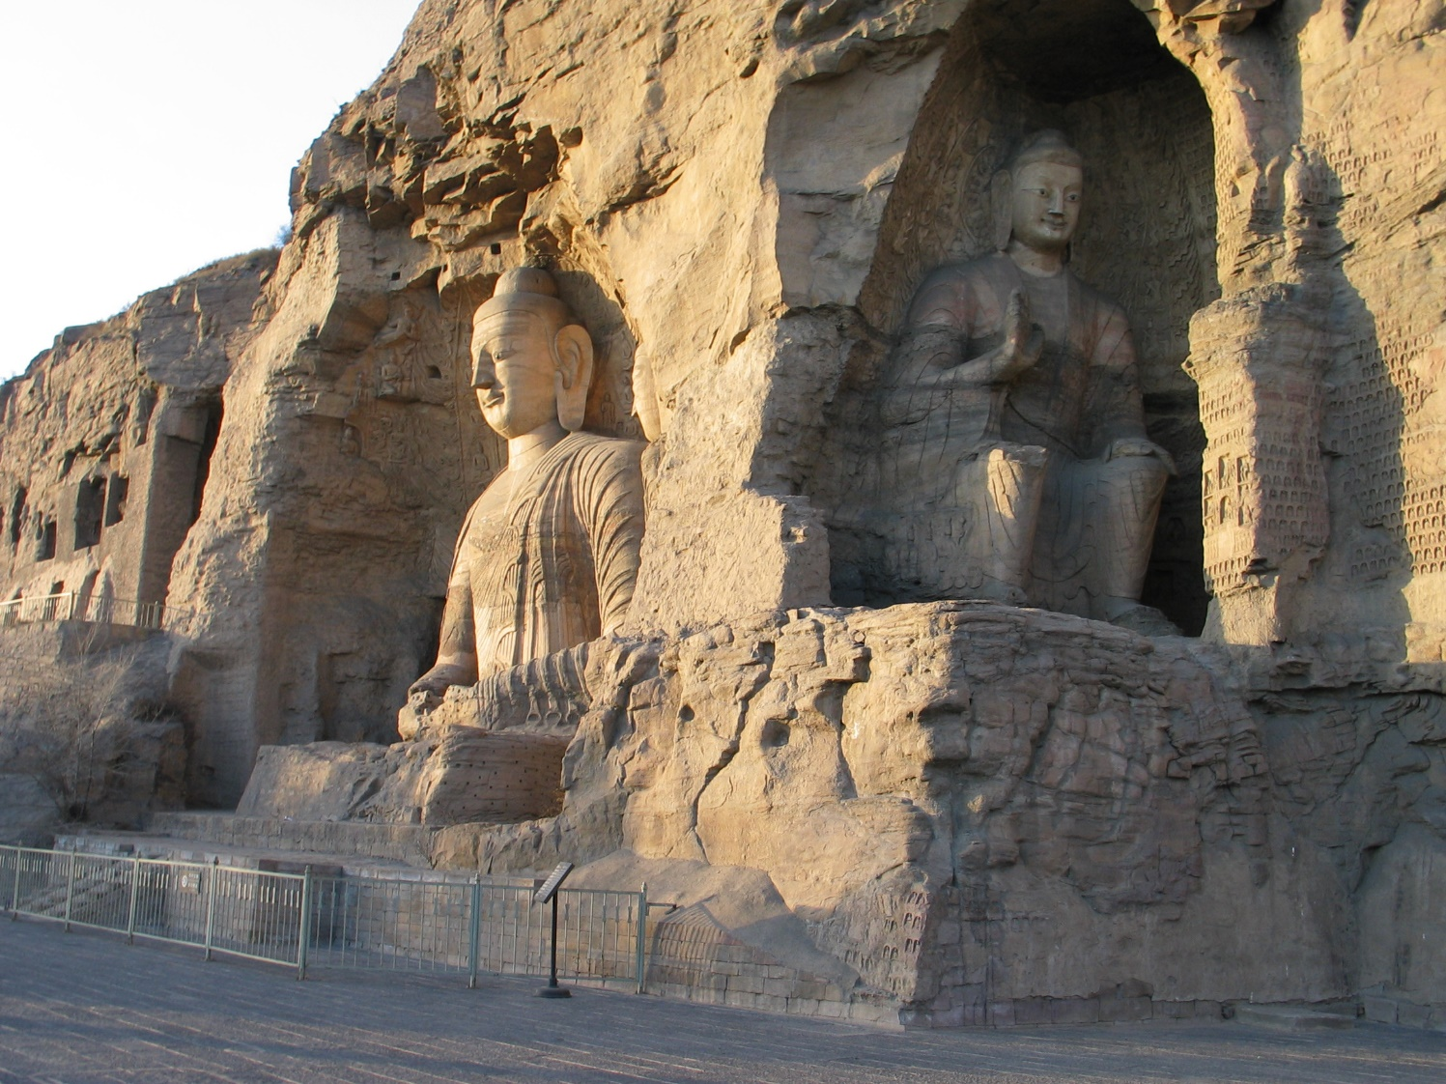
图的表示方法
信息科学技术学院
云岗石窟

Slide 11
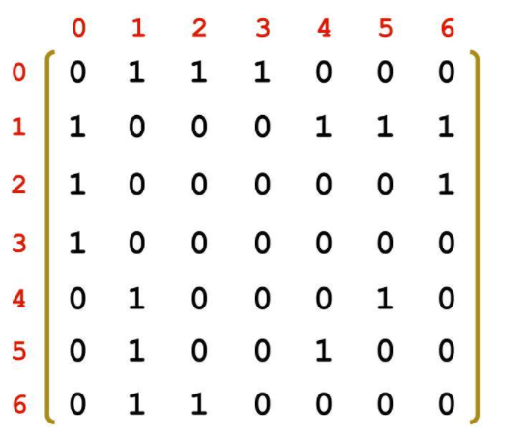
用邻接矩阵表示无向图
0
1
2
3
4
6
5
G[i][j] = 1 ⬄ 点i和点j之间有边 ⬄ G[j][i] = 1
G[i][j] = 0 ⬄ 点i和点j之间无边 ⬄ G[j][i] = 0或无穷大
矩阵是对称的。对角线元素根据需要设置成0或无穷大或其它值
如果是带权图，若(i,j)存在，可以将G[i][j]和G[j][i]设置为权值,（i,j)不存在，则G[i][j]和G[j][i]设为无穷大或0或其它需要的值

Slide 12
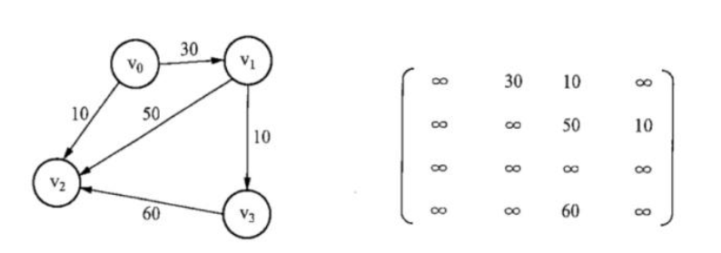
用邻接矩阵表示有向图
G[i][j] = 1或权值 ⬄ 点i和点j之间有边
G[i][j] = 0 或无穷大 ⬄ 点i和点j之间无边
矩阵未必是对称的。对角线元素根据需要设置成0或无穷大或其它值

Slide 13
邻接矩阵表示法的适用场景
n个顶点的图，需要一个有n²个元素的矩阵,比较费空间
查找和一个顶点的邻点，需要O(n)时间
对于边的数目只有O(n)量级的稀疏图，邻接矩阵既浪费空间也浪费时间
适用于边的数目达到O(n²)量级的稠密图

Slide 14
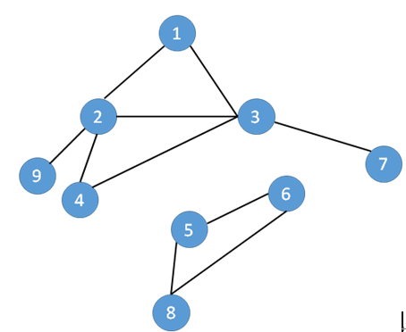
用邻接表表示图
每个顶点V对应一个列表。对无向图，列表里存放所有和V相连的边；对有向图，列表里存放所有V的出边。边的信息包括邻点，边权值等。对稀疏图特别适用。
1
2
3
2
1
4
9
3
3
1
4
7
2
4
2
3
5
6
8
6
5
8
7
3
8
5
6
9
2

Slide 15
图的遍历
信息科学技术学院
云岗石窟

Slide 16
深搜 vs. 广搜
若要遍历所有顶点：
深搜（能往前走就往前走)
1-2-4-8-5-6-3-7
广搜(按距离起点的距离，即最小边数从小到大遍历)
1-2-3-4-5-6-7-8

Slide 17
深度优先搜索(Depth-First-Search)
从起点出发，走过的点要做标记，发现有没走过的点，就随意挑一个往前走，走不了就回退，此种路径搜索策略就称为“深度优先搜索”，简称“深搜”。
其实称为“远度优先搜索”更容易理解些。因为这种策略能往前走一步就往前走一步，总是试图走得更远。所谓远近(或深度），就是以距离起点的步数来衡量的。

Slide 18
图的深度优先遍历
def Dfs(V):
将V标记为旧点
对和V相邻的每个点 U:
Dfs(U)
def main():
将所有点都标记为新点
while(在图中能找到新点k)
Dfs(k)

Slide 19
图的深度优先遍历 --- 邻接表形式
def dfsTravel(G,op): #G是邻接表
def dfs(v):
visited[v] = True
op(v)
for u in G[v]:
if not visited[u]:
dfs(u)
n = len(G) # 顶点数目
visited = [False for i in range(n)]
for i in range(n): # 顶点编号0到n-1
if not visited[i]:
dfs(i)
每个顶点看过一遍，每条边看过一遍（无向图两遍）复杂度O(E+V)E是边数，V是顶点数

Slide 20
图的深度优先遍历 --- 邻接矩阵形式
def dfsTravel2(G,op): #G是邻接矩阵
def dfs(v): #从顶点v开始进行深度优先遍历
visited[v] = True
op(v)
for i in range(n):
if G[v][i] and not visited[i]:
dfs(i)
n = len(G) # 顶点数目
visited = [False for i in range(n)]
for i in range(n): # 顶点编号0到n-1
if not visited[i]:
dfs(i)
对每个顶点v要做一次dfs(v)，做一次dfs(v)时要O(V)时间查看它和另外所有顶点的关系，因此复杂度O(V²) V是顶点数

Slide 21
图的深度优先遍历 --- 邻接表形式
非递归写法
def dfsTravel3(G,op): #顶点编号从0开始，G是邻接表
n = len(G) # 顶点数目
visited = [False for i in range(n)]
for x in range(n):
if not visited[x]:
stack = [[x,0]] #0表示只看了0个邻点
visited[x] = True
while len(stack) > 0:
nd = stack[-1] #nd[1]表示已经看过nd[1]个邻点
v = nd[0]
if nd[1] == 0:
op(v)
if nd[1] == len(G[v]): #最后一个邻点已经看过
stack.pop()
每个顶点出栈一次。对栈顶顶点，查看它的所有边，因此复杂度O(V+E) V是顶点数

Slide 22
图的深度优先遍历 --- 邻接表形式
非递归写法
else: #对应if nd[1] == len(G[v]):
for i in range(nd[1],len(G[v])):
u = G[v][i]
nd[1] += 1 #看过的邻点多了一个
if not visited[u]:
stack.append([u,0])
visited[u] = True
break

Slide 23
图的广度优先遍历
1）选一个没有访问过的顶点入队列,并标记其为访问过。如果找不到，遍历结束
若队列不为空，取出队头顶点x，goto 3)。若队列为空，goto 1)
找出x的所有未访问过的邻点，将它们标记为访问过，并入队列
goto 2)
因为图可能不连通（有向图），或不是强连通（无向图），因此队列为空时，可能还有顶点未曾访问过

Slide 24
图的广度优先遍历 --- 邻接表形式
def bfsTravel(G,op): #G是邻接表形式的图，op是访问操作
import collections
n = len(G) #顶点数目
q = collections.deque() #队列,即Open表
visited = [False for i in range(n)]
for i in range(n): #顶点编号0到n-1
if not visited[i]:
q.append(i)
visited[i] = True
while len(q) > 0:
v = q.popleft() #弹出队头顶点
op(v) #访问顶点v
for e in G[v]: #G[v]是点v的边的列表,e是Edge对象
if not visited[e.v]: #e.v是边e的另一个顶点，还有一个是v
q.append(e.v)
visited[e.v] = True
每条边看过一遍或两遍（对无向图可能两遍），每个顶点看过一遍，因此
复杂度O(E+V)E是边数，V是顶点数

Slide 25
图的广度优先遍历 --- 邻接表形式
class Edge:
def __init__(self,v,w):
self.v,self.w = v,w #v是顶点，w是权值

Slide 26
图的广度优先遍历 --- 邻接矩阵形式
def bfsTravel2(G,op):
import collections
n = len(G) #顶点数目
q = collections.deque() #队列,即Open表
visited = [False for i in range(n)]
for x in range(n): #顶点编号0到n-1
if not visited[x]:
q.append(x)
visited[x] = True
while len(q) > 0:
v = q.popleft()
op(v) #访问顶点v
for i in range(n):
if G[v][i]: #G[v][i]不为0说明有边(v,i)或<v,i>
if not visited[i]:
q.append(i)
visited[i] = True
每个顶点出队一次。对队头顶点，要O(V)时间查看它和另外所有顶点的关系，因此复杂度O(V²) V是顶点数

Slide 27
图的遍历的复杂度
用邻接矩阵存储图： O(V²)
用邻接表存储图：O(E+V)

Slide 28
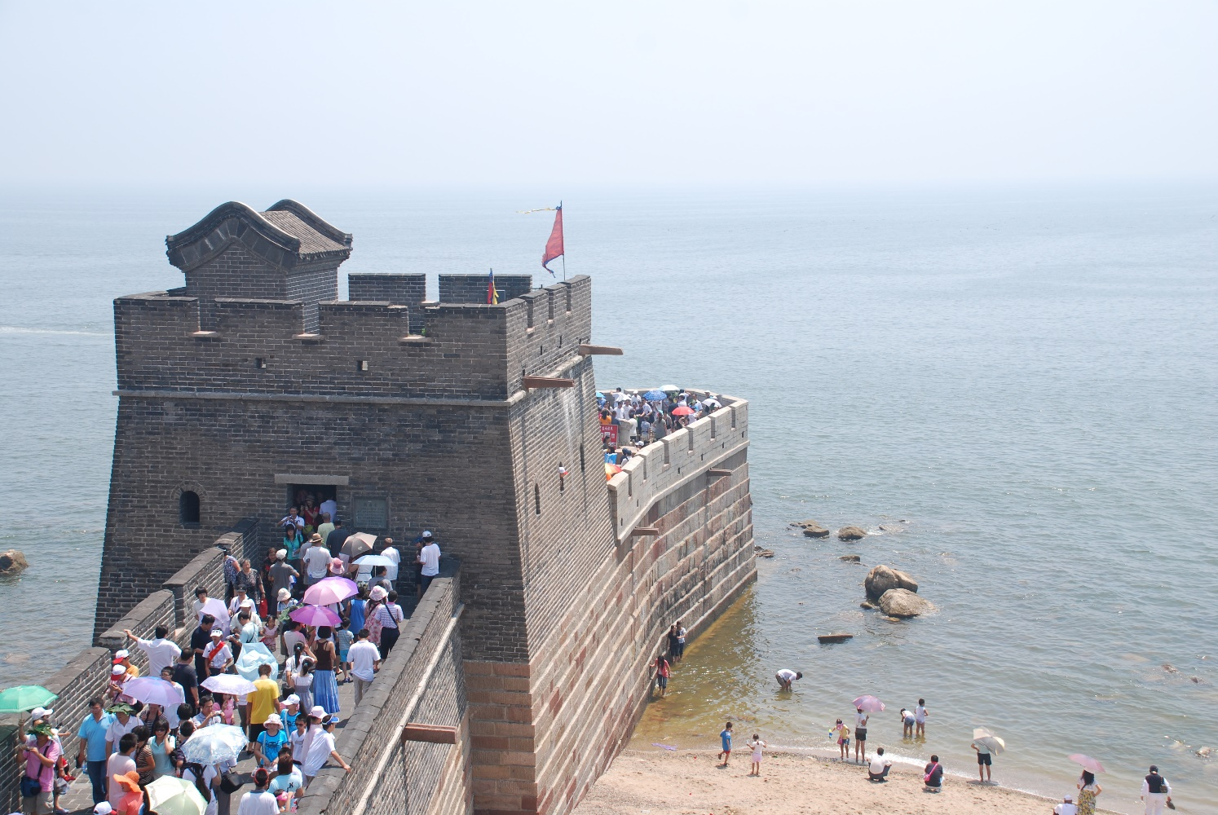
图的深度优先搜索
信息科学技术学院
长城入海处：老龙头

Slide 29
在图上寻找路径(搜索）
在图上如何寻找从1到8的路径?
广度优先搜索:
1 2 3 4 8
找到的路径就是最短的
深度优先搜索
运气最好： 1->2->4->8
运气稍差： 1->2->4->5->6->8
运气坏：
1->3->7->9=>7->A=>7=>3->5->6->8（双线箭头表示回退）
1
2
3
7
4
6
5
A
9
8

Slide 30
在图上寻找路径
不连通的图，无法从顶点1走到顶点8。
完整的尝试过程可能如下：
1->2->4->3->7=>3=>4=>2->9=>2=>1
结论：不存在从1到8的路径
得出这个结论之前，一定会把从1出发能走到的点全部都走过。
1
2
3
7
9
4
6
5
8

Slide 31
在图上寻找路径(深搜)
判断从V出发是否能走到终点：
def dfs(V):
if V为终点:
return True
将V标记为走过
对每个V的没有走过的邻点U:
if dfs(U) == True
return True
return False

Slide 32
在图上寻找路径(深搜)
def main():
将所有点都标记为没走过
指定终点
print(dfs(起点))

Slide 33
在图上寻找路径(深搜)
判断从V出发是否能走到终点,如果能，要记录所有路径：
path = [] #记录路径上的顶点
def dfs(V): #寻找从V到终点的所有路径
path.append(V)
if V为终点:
print(path) #输出一条路径
path.pop() #从path中删除V
return
将V标记为走过
对V的每个没走过的邻点U:
dfs(U)
path.pop()
将v标记为没有走过
return
将所有点都标记为没走过
指定终点
dfs(起点)

Slide 34
在图上寻找路径(深搜)
1
1->3->7->9=>7->10=>7=>3->5->6->8
path: 1,3,5,6,8
2
3
7
4
6
5
10
9
8

Slide 35
在图上寻找路径(深搜)
1
1->3->7->9=>7->10=>7=>3->4->2=>4->8
path: 1,3,4,8
2
3
7
4
6
5
10
9
8

Slide 36
在图上寻找路径(深搜)
许多问题都能转换为在图上寻找路径
状态对应顶点，状态A可以通过一步操作转换到状态B，则状态A到状态B就有边
求如何将初始状态转换为目标状态，就是在图上找从初始状态到目标状态的路径
例如，给定4个数，要用加减乘除算出24
初始状态：4个数
目标状态：1个数，即24
状态转移：经过一次运算，减少两个原有的数，新增一个数(运算结果）
解决问题未必需要用邻接表或邻接矩阵建图

Slide 37
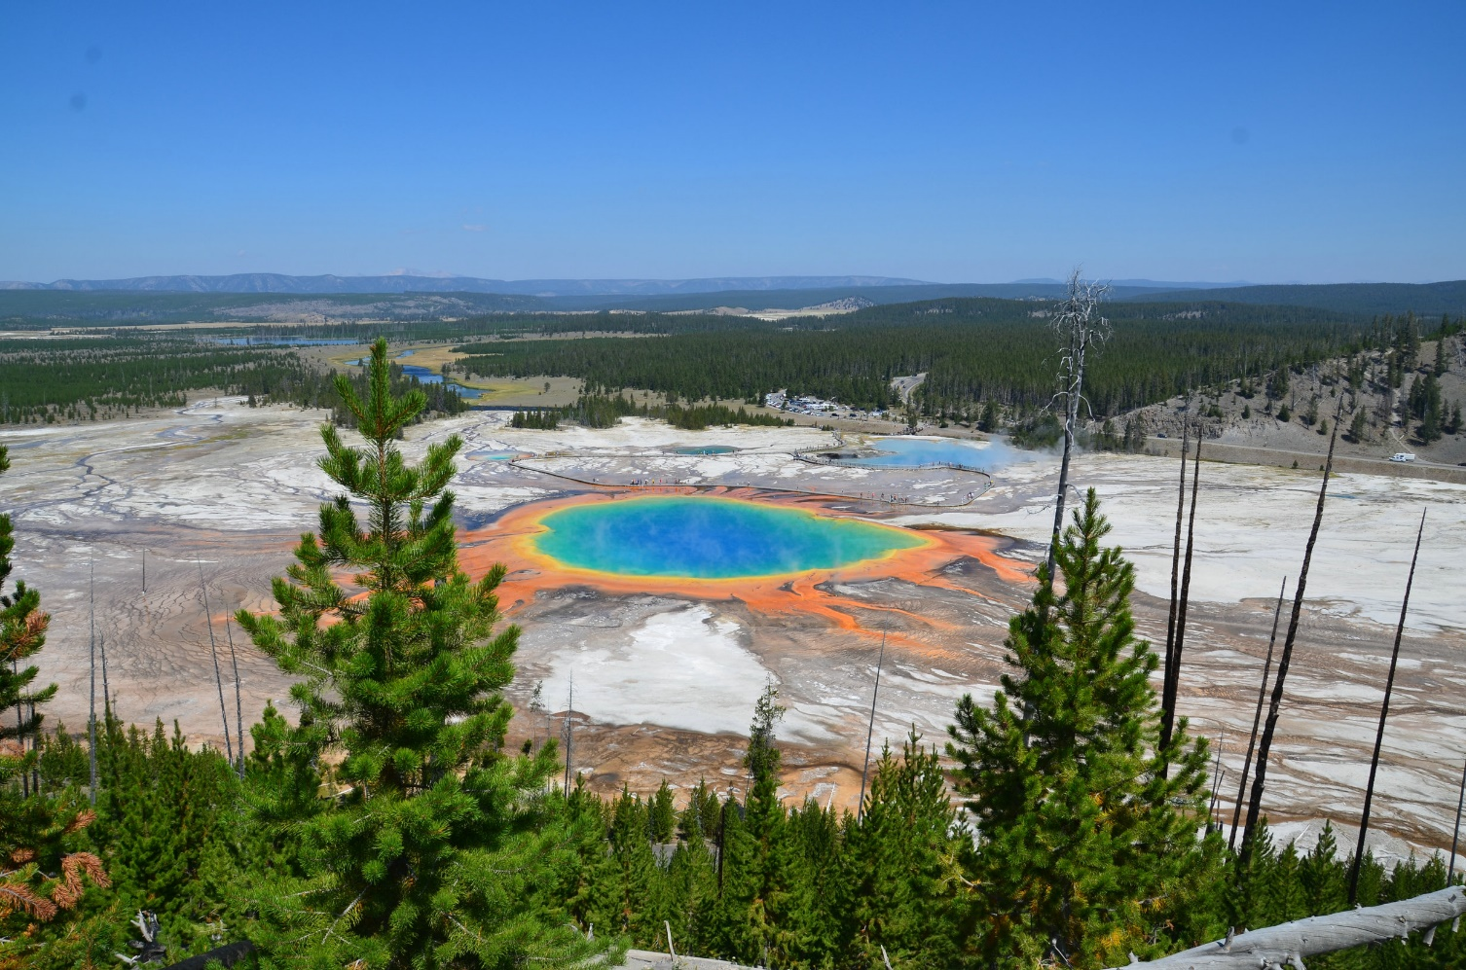
信息科学技术学院
深搜寻找最优路径
美国黄石公园大棱镜温泉

Slide 38
深搜在图上寻找最优(步数最少)路径
bestPath = [0] * MAX_LEN #存放最优路径, MAX_LEN取顶点总数即可
minSteps = INFINITE #最优路径步数
path = [0] * MAX_LEN #正在探索的路径
def Dfs(V): #从V出发进行深搜
global depth
if V为终点:
path[depth] = V
if depth < minSteps:
minSteps = depth
拷贝path到bestPath
（终点可以不做新旧标记
return;
if V为旧点:
return
if depth >= minSteps:
return //最优性剪枝
将V标记为旧点
path[depth]=V
depth+=1

Slide 39
在图上寻找最优(步数最少)路径
对和V相邻的每个顶点U:
Dfs(U)
将V恢复为新点
depth-=1
def main():
将所有点都标记为新点
depth = 0
Dfs(起点)
if minSteps != INFINITE:
for i in range(minSteps+1):
print(bestPath[i],end = ",")

Slide 40
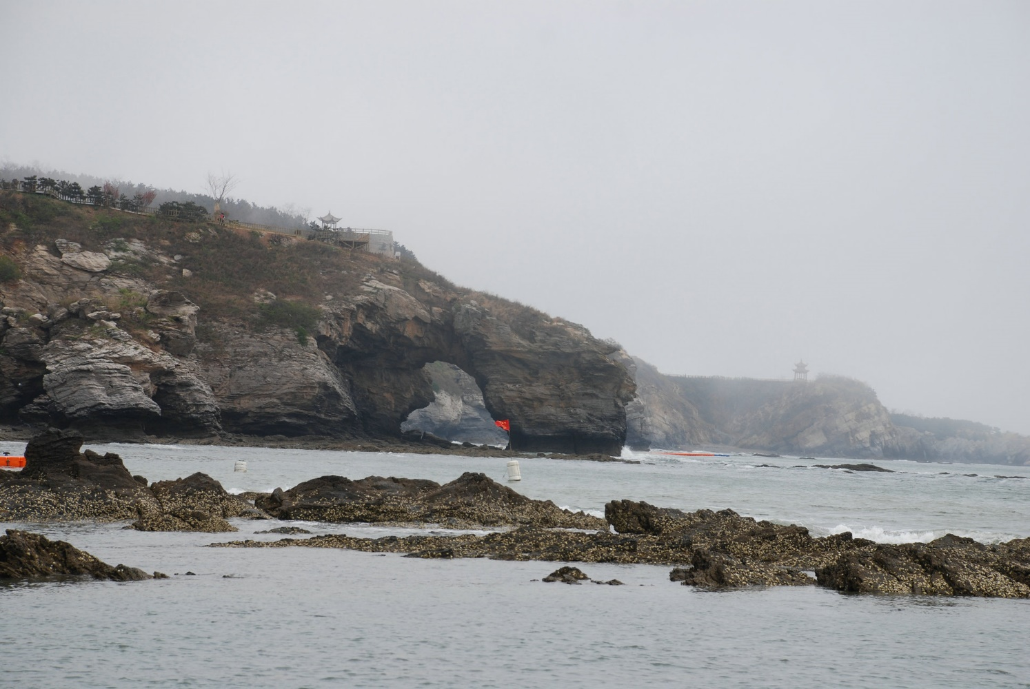
例题：城堡问题
信息科学技术学院
大连金石滩

Slide 41

例题：百练2815 城堡问题
右图是一个城堡的地形图。请你编写一个程序，计算城堡一共有多少房间，最大的房间有多大。城堡被分割成m×n(m≤50，n≤50)个方块，每个方块可以有0~4面墙。

Slide 42
输入输出
输入
程序从标准输入设备读入数据。
第一行是两个整数，分别是南北向、东西向的方块数。
在接下来的输入行里，每个方块用一个数字(0≤p≤50)描述。用一个数字表示方块周围的墙，1表示西墙，2表示北墙，4表示东墙，8表示南墙。每个方块用代表其周围墙的数字之和表示。城堡的内墙被计算两次，方块(1,1)的南墙同时也是方块(2,1)的北墙。
输入的数据保证城堡至少有两个房间。
输出
城堡的房间数、城堡中最大房间所包括的方块数。
结果显示在标准输出设备上。

Slide 43
样例输入
4
7
11 6 11 6 3 10 6
7 9 6 13 5 15 5
1 10 12 7 13 7 5
13 11 10 8 10 12 13
样例输出
5
9
数据保证城堡四周都是墙

Slide 44
解题思路
把方块看作是顶点，相邻两个方块之间如果没有墙，则在方块之间连一条边，这样城堡就能转换成一个图。
求房间个数，实际上就是在求图中有多少个极大连通子图。
一个连通子图，往里头加任何一个图里的其他点，就会变得不连通，那么这个连通子图就是极大连通子图。（如：(8,5,6))

Slide 45
解题思路
对每一个房间，深度优先搜索，从而给这个房间能够到达的所有位置染色。最后统计一共用了几种颜色，以及每种颜色的数量。
比如
1 1 2 2 3 3 3
1 1 1 2 3 4 3
1 1 1 5 3 5 3
1 5 5 5 5 5 3
从而一共有5个房间，最大的房间（1）占据9个格子

Slide 46
maxRoomArea = roomNum = roomArea = 0
def Dfs(i, k):
global roomNum,roomArea
if color[i][k]:
return
roomArea = roomArea + 1
color[i][k] = roomNum
if (rooms[i][k] & 1) == 0: Dfs(i,k-1) # 向西走
if (rooms[i][k] & 2) == 0: Dfs(i-1,k) # 向北
if (rooms[i][k] & 4) == 0: Dfs(i,k+1) # 向东
if (rooms[i][k] & 8) == 0: Dfs(i+1,k) # 向南
RC = list( map( int, input().split() ) ) #输入格式和题目描述不一致
if len(RC) == 1:
R = RC[0]
C = int(input())
else:
R, C = RC

Slide 47
rooms = [ [ ] ] #第0行没用
color = [ [ 0 for i in range(C+2)] for i in range(R+2) ]
for i in range(R):
rooms.append( [0] + list( map( int, input().split() ) ))
for i in range(1,R+1):
for k in range(1,C+1):
if not color[i][k]:
roomNum += 1
roomArea = 0
Dfs(i,k)
maxRoomArea = max(roomArea,maxRoomArea)
print( roomNum )
print( maxRoomArea )
复杂度：O(R*C)

Slide 48

例题：踩方格
信息科学技术学院
阳朔遇龙河

Slide 49
例题：百练4982 踩方格
有一个方格矩阵，矩阵边界在无穷远处。我们做如下假设：
a.每走一步时，只能从当前方格移动一格，走到某个相邻的方格上； b. 走过的格子立即塌陷无法再走第二次； c. 只能向北、东、西三个方向走；
请问：如果允许在方格矩阵上走n步(n<=20)，共有多少种不同的方案。2种走法只要有一步不一样，即被认为是不同的方案。

Slide 50
例题：百练4982 踩方格
思路：
递归
从 (i,j) 出发，走n步的方案数，等于以下三项之和：
从(i+1,j)出发，走n-1步的方案数。前提：(i+1,j)还没走过
从(i,j+1)出发，走n-1步的方案数。前提：(i,j+1)还没走过
从(i,j-1)出发，走n-1步的方案数。前提：(i,j-1)还没走过

Slide 51
visited = [ [ 0 for i in range(50) ] for i in range(30) ]
def ways( i, j, n):
if n == 0:
return 1
visited[i][j] = 1
num = 0
if not visited[i][j-1]:
num+= ways(i,j-1,n-1)
if not visited[i][j+1]:
num+= ways(i,j+1,n-1)
if not visited[i+1][j]:
num+= ways(i+1,j,n-1)
visited[i][j] = 0
return num
n = int( input() )
print( ways(0,25,n) )
i,j,n
i-1,j-1,n
i-1,j,n+1
i-1,j+1,n

Slide 52
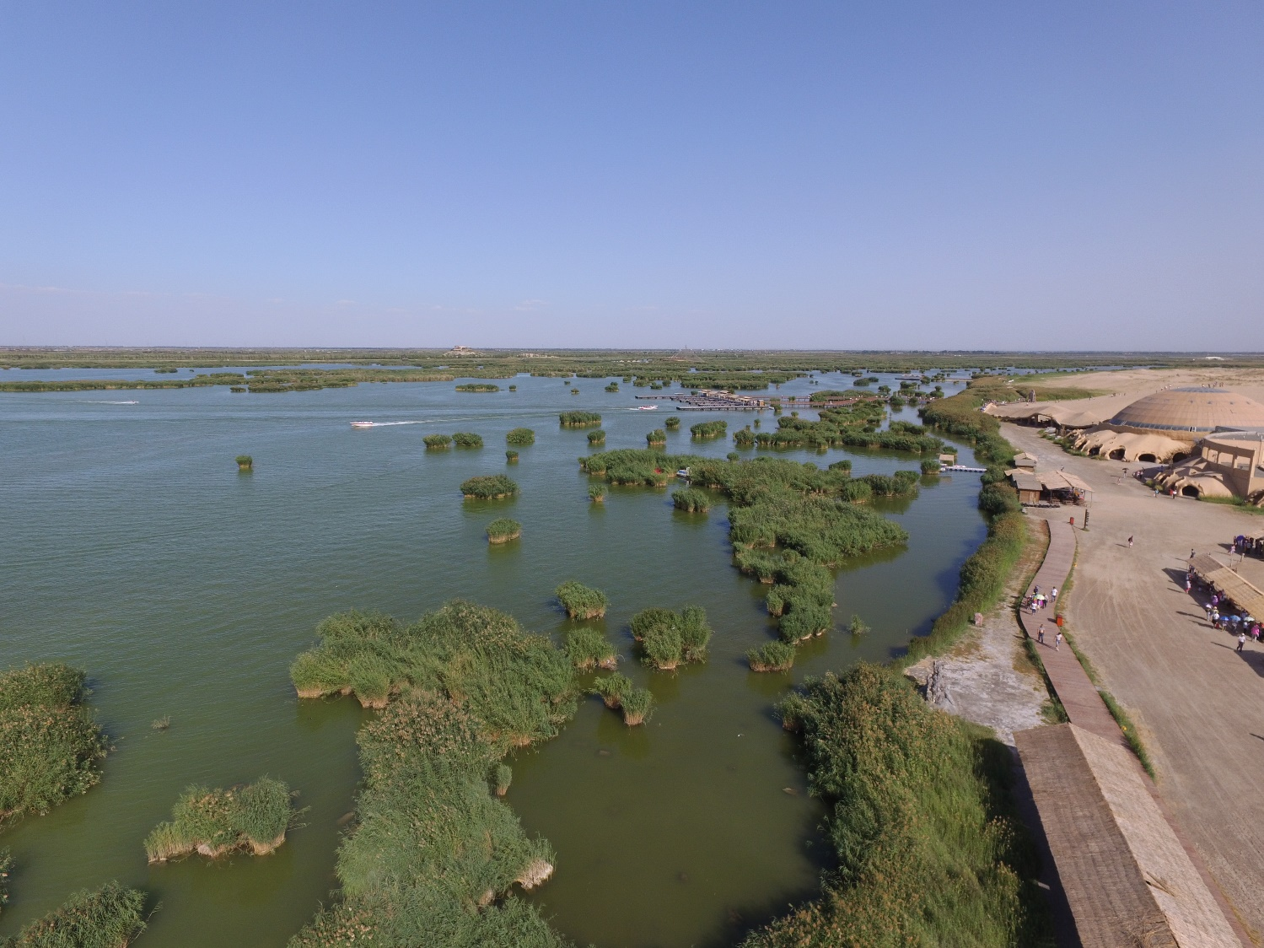
例题：算 24
信息科学技术学院
银川沙湖(航拍)

Slide 53
例题：算24
给出4个小于10个正整数，你可以使用加减乘除4种运算以及括号把这4个数连接起来得到一个表达式。现在的问题是，是否存在一种方式使得得到的表达式的结果等于24。
样例输入
5 5 5 1
1 1 4 2
0 0 0 0
样例输出
YES
NO

Slide 54
例题：算24
思路：
先做一步，即拿两个数来算以下，剩下的问题就变成了3个数算24

Slide 55
import math
EPS = 1e-6
def isZero( x ):
return math.fabs(x) <= EPS
def count24( a , n ): #用列表a里面的头n个元素算24，返回能否成功
if n == 1:
if isZero( a[0] - 24 ):
return True
else:
return False
b = [ float() for i in range(5) ]
for i in range( n-1 ):
for j in range( i+1 , n ): #选 a[i]和a[j]算一下
m = 0
for k in range(n): #把a[i],a[j]以外的数放到b开头
if k != i and k != j:
b[m] = a[k]
m = m+1

Slide 56
b[m] = a[i] + a[j]
if count24(b , m+1):
return True
b[m] = a[i] - a[j]
if count24(b, m + 1):
return True
b[m] = a[j] - a[i]
if count24(b, m + 1):
return True
b[m] = a[i] * a[j]
if count24(b, m + 1):
return True
if not isZero(a[j]):
b[m] = a[i] / a[j]
if (count24(b, m+1)): return True
if not isZero(a[i]):
b[m] = a[j] / a[i]
if (count24(b, m + 1)):
return True
return False

Slide 57
#main
while True:
a = input().split()
a = [ int(c) for c in a ]
if isZero( a[0] ):
break
if count24( a , 4 ):
print( "YES" )
else:
print( "NO" )

Slide 58
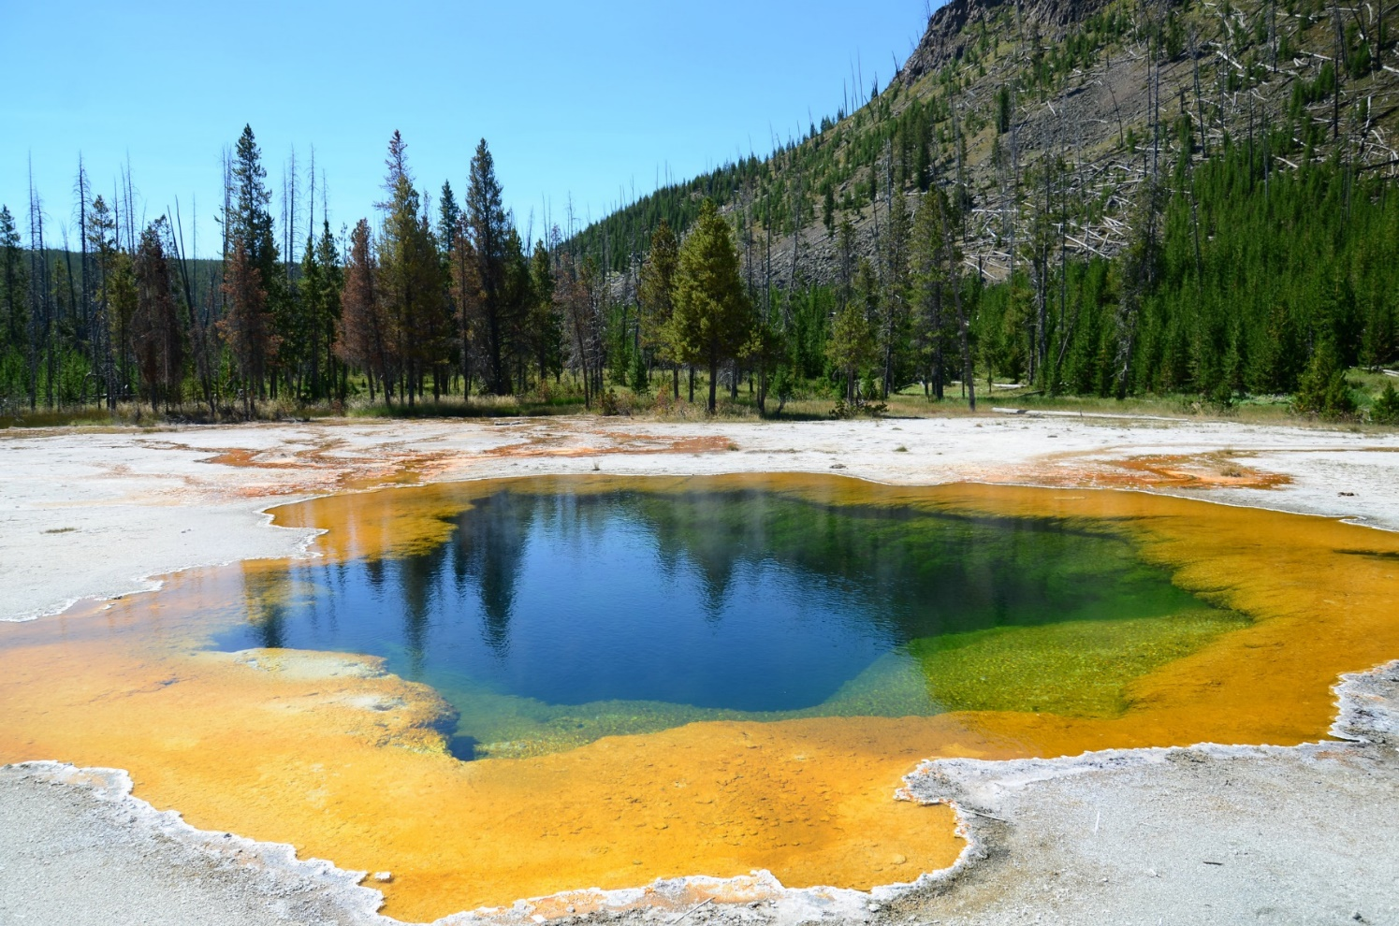
例题:Roads
信息科学技术学院
美国黄石公园

Slide 59
ROADS (POJ1724)
N个城市，编号1到N。城市间有R条单向道路。
每条道路连接两个城市，有长度和过路费两个属性。
Bob只有K块钱，他想从城市1走到城市N。问最短共需要走多长的路。如果到不了N，输出-1
2<=N<=100
0<=K<=10000
1<=R<=10000
每条路的长度 L, 1 <= L <= 100
每条路的过路费T , 0 <= T <= 100
输入：
K
N
R
s₁ e₁ L₁ T₁
s₁ e₂ L₂ T₂
...
s_{R} e_{R} L_{R} T_{R}
s e是路起点和终点

Slide 60
解题思路
从城市 1开始深度优先遍历整个图，找到所有能过到达 N 的走法，
选一个最优的。

Slide 61
解题思路
从城市 1开始深度优先遍历整个图，找到所有能过到达 N 的走法，
选一个最优的。
最优性剪枝：
1) 如果当前已经找到的最优路径长度为L ,那么在继续搜索的过程中，总长度已经大于等于L的走法，就可以直接放弃，不用走到底了

Slide 62
解题思路
从城市 1开始深度优先遍历整个图，找到所有能到达 N 的走法，
选一个最优的。
最优性剪枝：
如果当前已经找到的最优路径长度为L ,那么在继续搜索的过程中，总长度已经大于等于L的走法，就可以直接放弃，不用走到底了
保存中间计算结果用于最优性剪枝：
2) 用midL[k][m] 表示：走到城市k时总过路费为m的条件下，最优路径的长度。若在后续的搜索中，再次走到k时，如果总路费恰好为m，且此时的路径长度已经不小于 midL[k][m],则不必再走下去了。

Slide 63
解题思路
另一种通用的最优性剪枝思想 ---保存中间计算结果用于最优性剪枝：
2） 如果到达某个状态A时，发现前面曾经也到达过A，且前面那次到达A所花代价更少，则剪枝。这要求保存到达状态A的到目前为止的最少代价。
用midL[k][m] 表示：走到城市k时总过路费为m的条件下，最优路径的长度。若在后续的搜索中，再次走到k时，如果总路费恰好为m，且此时的路径长度已经不小于 midL[k][m],则不必再走下去了。

Slide 64
MX = 110
INF = 1 << 30
class Road:
def __init__(self,d,L,t):
self.d,self.L,self.t = d,L,t
cityMap = [[] for i in range(MX)] #邻接表。cityMap[i]是从点i有路连到的城市集合
minLen = INF #当前找到的最优路径的长度
totalLen = 0 #正在走的路径的长度
totalCost = 0 #正在走的路径的花销
visited = [0] * MX #城市是否已经走过的标记
minL = [[INF for j in range(10100)] for i in range(MX)]
#minL[i][j]表示从1到i点的，花销为j的最短路的长度

Slide 65
def Dfs(s): #从 s开始向N行走
global N,minLen,totalLen,totalCost,cityMap,K
if s == N :
minLen = min(minLen,totalLen)
return
for i in range( len(cityMap[s])):
d = cityMap[s][i].d #s 有路连到d
if visited[d] == 0:
cost = totalCost + cityMap[s][i].t
if cost > K:
continue
if totalLen+cityMap[s][i].L >= minLen or \
totalLen + cityMap[s][i].L >= minL[d][cost]:
continue
totalLen += cityMap[s][i].L
totalCost += cityMap[s][i].t
minL[d][cost] = totalLen
visited[d] = 1
Dfs(d)

Slide 66
visited[d] = 0
totalCost -= cityMap[s][i].t
totalLen -= cityMap[s][i].L
#main
K = int(input())
N = int(input())
R = int(input())
for i in range(R):
r = Road(0,0,0)
s,r.d,r.L,r.t = map(int,input().split())
if s != r.d:
cityMap[s].append(r)
totalLen = totalCost = 0
visited[1] = 1
Dfs(1)
if minLen < INF:
print(minLen)
else:
print(-1)

Slide 67
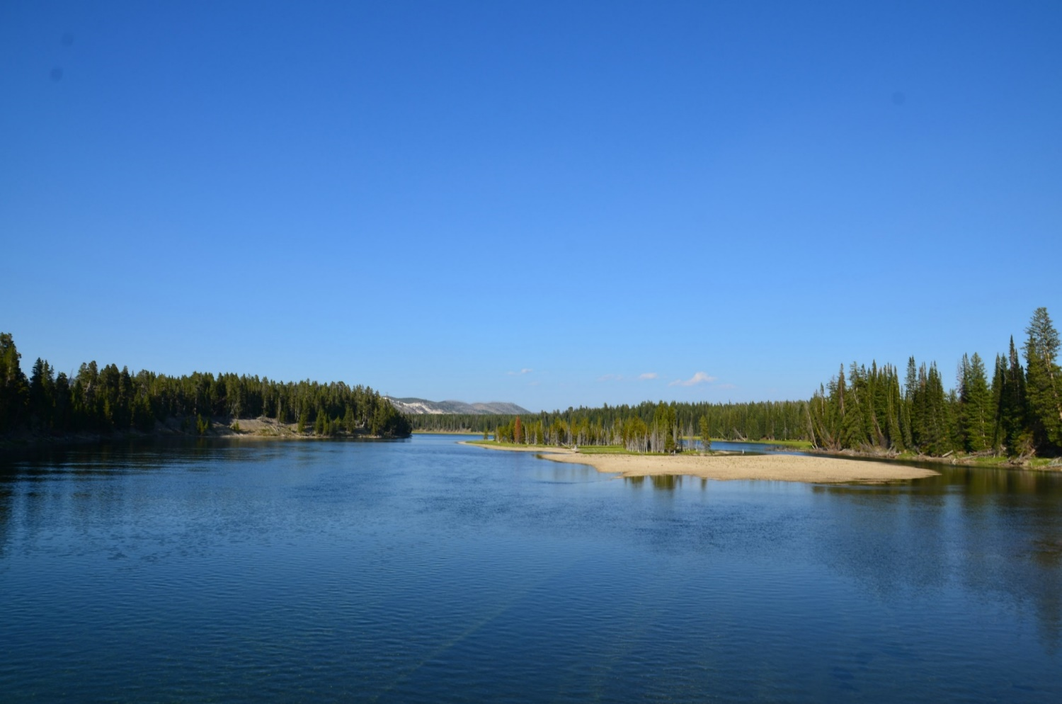
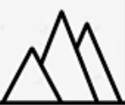
例题:生日蛋糕
信息科学技术学院
美国黄石公园

Slide 68
生日蛋糕 (POJ1190)
要制作一个体积为Nπ的M层生日蛋糕，每层都是一个圆柱体。 设从下往上数第i(1 <= i <= M)层蛋糕是半径为Ri, 高度为Hi的圆柱。当i < M时，要求Ri > Ri+1且Hi > Hi+1。
由于要在蛋糕上抹奶油，为尽可能节约经费，我们希望蛋糕外表面（最下一层的下底面除外）的面积Q最小。
令Q = Sπ
请编程对给出的N和M，找出蛋糕的制作方案（适当的Ri和Hi的值），使S最小。 （除Q外，以上所有数据皆为正整数）

Slide 69
解题思路
深度优先搜索，枚举什么?
枚举每一层可能的高度和半径。
如何确定搜索范围?
底层蛋糕的最大可能半径和最大可能高度
搜索顺序，哪些地方体现搜索顺序?
从底层往上搭蛋糕，而不是从顶层往下搭
在同一层进行尝试的时候，半径和高度都是从大到小试
如何剪枝？

Slide 70
剪枝
剪枝1：搭建过程中发现已建好的面积已经不小于目前求得的最优表面积，或者预见到搭完后面积一定会不小于目前最优表面积,则停止搭建
（最优性剪枝）
剪枝2：搭建过程中预见到再往上搭，高度已经无法安排，或者半径已经无法安排，则停止搭建(可行性剪枝）
剪枝3：搭建过程中发现还没搭的那些层的体积，一定会超过还缺的体积，则停止搭建(可行性剪枝）
剪枝4：搭建过程中发现还没搭的那些层的体积，最大也到不了还缺的体积，则停止搭建(可行性剪枝）

Slide 71
import math
minArea = 1 << 30 #最优表面积
area = 0 #正在搭建中的蛋糕的表面积
minV = [0]*30 # minV[n]表示n层蛋糕最少的体积
minA = [0]*30 # minA[n]表示n层蛋糕的最少侧表面积
def MaxVforNRH(n,r,h):
#求在n层蛋糕，底层最大半径r，最高高度h的情况下，能凑出来的最大体积
（确保高度和半径可以安排）
v = 0
for i in range(n):
v += (r - i ) *(r-i) * (h-i)
return v
def Dfs(v, n, r, h):
#要用n层去凑体积v,最底层半径不能超过r,高度不能超过h
#求出最小表面积放入 minArea
global minArea,area,M
if n == 0:
if v != 0: return
else:
minArea = min(minArea,area)
return

Slide 72
if v <= 0:
return
if minV[n] > v: #剪枝3
return
if area + minA[n] >= minArea: #剪枝1
return
if h < n or r < n: #剪枝2
return
if MaxVforNRH(n,r,h) < v: #剪枝4
#这个剪枝最强！
return
#for rr in range(n,r+1): 这种写法比从大到小慢5倍
for rr in range(r,n-1,-1):
if n == M : #底面积
area = rr * rr
for hh in range(h,n-1,-1):
area += 2 * rr * hh
Dfs(v-rr*rr*hh,n-1,rr-1,hh-1)
area -= 2 * rr * hh

Slide 73
#main
N = int(input())
M = int(input()) #M层蛋糕，体积N
minV[0] = minA[0] = 0
for i in range(1,M+1):
minV[i] = minV[i-1] + i * i * i
minA[i] = minA[i-1] + 2 * i * i
if minV[M] > N:
print(0)
else:
maxH = int((N - minV[M-1])/(M*M)) + 1 #底层最大高度
#最底层体积不超过 (N-minV[M-1]),且半径至少M
maxR = int(math.sqrt((N-minV[M-1])/M)) + 1 #底层高度至少M
area = 0
minArea = 1 << 30
Dfs( N,M,maxR,maxH)
if minArea == 1 << 30:
print(0)
else:
print(minArea)

Slide 74
还有什么可以改进

Slide 75
还有什么可以改进
用数组存放 MaxVforNRH(n,r,h) 的计算结果，避免重复计算

Slide 76
还有什么可以改进
用数组存放 MaxVforNRH(n,r,h) 的计算结果，避免重复计算
2)
for rr in range(r,n-1,-1):
if n == M : #底面积
area = rr * rr
for hh in range(h,n-1,-1):
area += 2 * rr * hh
Dfs(v-rr*rr*hh,n-1,rr-1,hh-1)
#加上对本次Dfs失败原因的判断。如果是因为剩余体积不够大而失败，那么就用不着试下一个高度，直接break; 或者由小到大枚举 h……
area -= 2 * rr * hh

Slide 77
广度优先搜索 例题: 抓住那头牛
信息科学技术学院
美国黄石公园

Slide 78

抓住那头牛(百练习4001)
农夫知道一头牛的位置，想要抓住它。农夫和牛都位于数轴上，农夫起始位于点N(0<=N<=100000)，牛位于点K(0<=K<=100000)。农夫有两种移动方式：
1、从X移动到X-1或X+1，每次移动花费一分钟
2、从X移动到2*X，每次移动花费一分钟
假设牛没有意识到农夫的行动，站在原地不动。农夫最少要花多少时间才能抓住牛？

Slide 79
假设农夫起始位于点3，牛位于5
N=3,K=5，最右边是6。
如何搜索到一条走到5的路径？
3
2
4
6
1
5
0

Slide 80
假设农夫起始位于点3，牛位于5
N=3,K=5，最右边是6。
如何搜索到一条走到5的路径？
3
策略1）深度优先搜索：从起点出发，随机挑一个方向，能往前走就往前走(扩展），走不动了则回溯。不能走已经走过的点(要判重）。
2
4
6
1
5
0

Slide 81
假设农夫起始位于点3，牛位于5
N=3,K=5，最右边是6。
如何搜索到一条走到5的路径？
3
2
4
6
运气好的话：
3->4->5
或
3->6->5
问题解决！
1
5
0

Slide 82
假设农夫起始位于点3，牛位于5
N=3,K=5，最右边是6。
如何搜索到一条走到5的路径？
运气不太好的话：
3->2->4->5
运气最坏的话：
3->2->1->0->4->5
要想求最优(短）解，则要遍历所有走法。可以用各种手段优化，比如，若已经找到路径长度为n的解，则所有长度大于n的走法就不必尝试。
运算过程中需要存储路径上的顶点，数量较少。用栈存顶点。
3
2
4
6
1
5
0

Slide 83
假设农夫起始位于点3，牛位于5
N=3,K=5，最右边是6。
如何搜索到一条走到5的路径？
策略2）广度优先搜索：
给顶点分层。起点是第0层。从起点最少需n步就能到达的点属于第n层。
第1层：2,4,6
第2层：1,5
第3层：0
3
2
4
6
1
5
0

Slide 84
假设农夫起始位于点3，牛位于5
N=3,K=5，最右边是6。
如何搜索到一条走到5的路径？
策略2）广度优先搜索：
给顶点分层。起点是第0层。从起点最少需n步就能到达的点属于第n层。
依层次顺序，从小到大扩展顶点。把层次低的点全部扩展出来后，才会扩展层次高的点。
3
2
4
6
1
5
0

Slide 85
假设农夫起始位于点3，牛位于5
N=3,K=5，最右边是6。
如何搜索到一条走到5的路径？
策略2）广度优先搜索：
搜索过程（顶点扩展过程）：
3
2 4 6
1 5
问题解决。
扩展时，不能扩展出已经走过的顶点(要判重） 。
3
2
4
6
1
5
0

Slide 86
假设农夫起始位于点3，牛位于5
N=3,K=5，最右边是6。
如何搜索到一条走到5的路径？
策略2）广度优先搜索：
可确保找到最优解，但是因扩展出来的顶点较多，且多数顶点都需要保存，因此需要的存储空间较大。用队列存顶点。
3
2
4
6
1
5
0

Slide 87
深搜 vs. 广搜
若要遍历所有顶点：
深搜
1-2-4-8-5-6-3-7
广搜
1-2-3-4-5-6-7-8

Slide 88
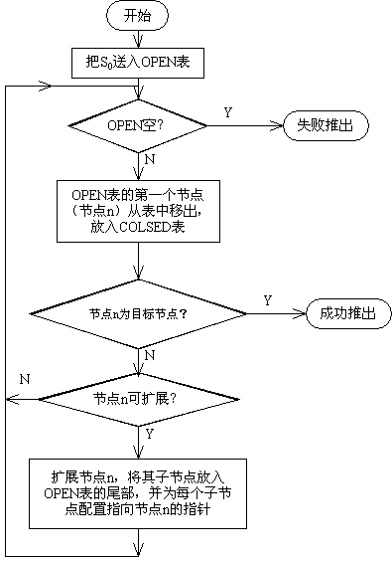
广搜算法
广度优先搜索算法如下：（用QUEUE）
(1) 把初始顶点S0放入Open表中；
(2) 如果Open表为空，则问题无解，失败退出；
(3) 把Open表的第一个顶点取出放入Closed表，并记该顶点为n；
(4) 考察顶点n是否为目标顶点。若是，则得到问题的解，成功退出；
(5) 若顶点n不可扩展，则转第(2)步；
(6) 扩展顶点n，将其不在Closed表和Open表中的子顶点(判重）放入Open表的尾部，并为每一个子顶点设置指向父顶点的指针(或记录顶点的层次），然后转第(2)步。

Slide 89
假设农夫起始位于点3，牛位于5
N=3,K=5，最右边是6。
如何搜索到一条走到5的路径？
3
广度优先搜索队列变化过程：
Closed
2
4
6
3
Open
1
5
0

Slide 90
假设农夫起始位于点3，牛位于5
N=3,K=5，最右边是6。
如何搜索到一条走到5的路径？
3
广度优先搜索队列变化过程：
3
Closed
2
4
6
2
4
6
Open
1
5
0

Slide 91
假设农夫起始位于点3，牛位于5
N=3,K=5，最右边是6。
如何搜索到一条走到5的路径？
3
广度优先搜索队列变化过程：
3
2
Closed
2
4
6
4
6
1
Open
1
5
0

Slide 92
假设农夫起始位于点3，牛位于5
N=3,K=5，最右边是6。
如何搜索到一条走到5的路径？
3
广度优先搜索队列变化过程：
3
2
4
Closed
2
4
6
6
1
5
Open
1
5
0

Slide 93
假设农夫起始位于点3，牛位于5
N=3,K=5，最右边是6。
如何搜索到一条走到5的路径？
3
广度优先搜索队列变化过程：
3
2
4
6
Closed
2
4
6
1
5
Open
1
5
0

Slide 94
假设农夫起始位于点3，牛位于5
N=3,K=5，最右边是6。
如何搜索到一条走到5的路径？
3
广度优先搜索队列变化过程：
3
2
4
6
6
1
Closed
2
4
6
5
0
Open
1
5
0

Slide 95
假设农夫起始位于点3，牛位于5
N=3,K=5，最右边是6。
如何搜索到一条走到5的路径？
3
广度优先搜索队列变化过程：
3
2
4
6
6
1
5
Closed（假的
2
4
6
0
Open（队列）
1
5
0
目标顶点5出队列，问题解决！
颜色代表层次

Slide 96
#poj3278 Catch That Cow
import collections
class step:
def __init__(self,x,steps):
self.x = x #位置
self.steps = steps #到达x所需的步数
MAXN = 100000
N,K = map(int,input().split())
q = collections.deque() #队列,即Open表
visited = [False] * (MAXN+10)
q.append(step(N,0))
visited[N] = True

Slide 97
while len(q) > 0:
s = q.popleft()
if s.x == K: #找到目标
print(s.steps)
break
else:
if s.x - 1 >= 0 and not visited[s.x-1]:
q.append(step(s.x-1,s.steps+1))
visited[s.x-1] = 1
if s.x + 1 <= MAXN and not visited[s.x+1]:
q.append(step(s.x+1,s.steps+1))
visited[s.x+1] = 1
if s.x * 2 <= MAXN and not visited[s.x*2]:
q.append(step(s.x*2,s.steps+1))
visited[s.x*2] = 1

Slide 98
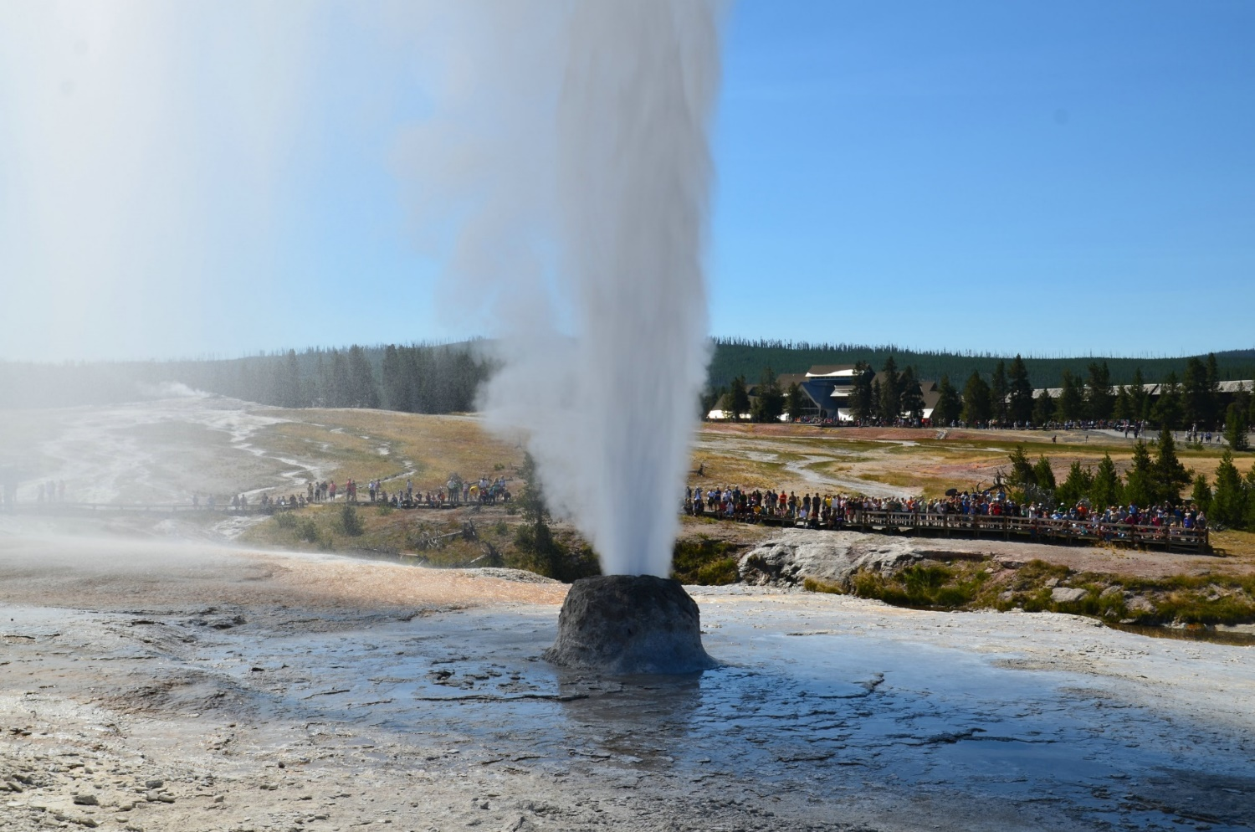
广度优先搜索 例题: 迷宫问题
信息科学技术学院
美国黄石公园

Slide 99
迷宫问题 (百练4127)
定义一个矩阵： 0 1 0 0 0
0 1 0 1 0
0 0 0 0 0
0 1 1 1 0
0 0 0 1 0
它表示一个迷宫，其中的1表示墙壁，0表示可以走的路，
只能横着走或竖着走，不能斜着走，要求编程序找出从
左上角到右下角的最短路线。

Slide 100
迷宫问题
基础广搜。先将起始位置入队列
每次从队列拿出一个元素，扩展其相邻的4个元素入队列(要用二维标志列表判重），直到队头元素为终点为止。队列里的元素记录了指向父顶点（上一步）的指针
队列元素：(r,c,father)
r,c: 顶点的坐标
father : 父顶点在队列中的下标(从a走到b,则a是b的父顶点)
判重的二维列表：flags[i][j]表示 (i,j)那个位置是否走过，即是否入过队列

Slide 101
迷宫问题
队列不能用collections.deque，要自己写。用一个足够大的列表实现，维护一个队头指针和队尾指针
足够大：能放下所有顶点
father
father
father
head
tail
当队头元素为目标时，沿father指针链取出行走过程中的每个顶点的倒序

Slide 102
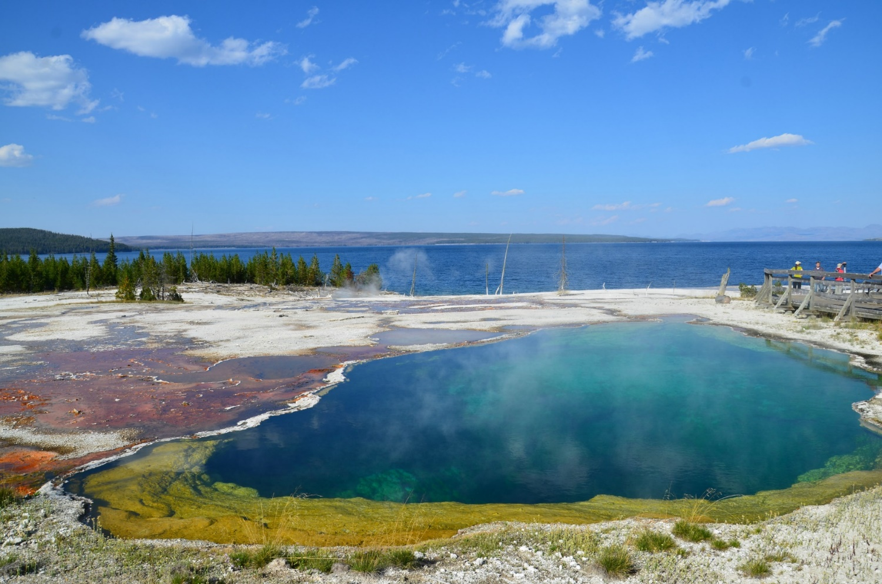
广度优先搜索 例题: 鸣人和佐助
信息科学技术学院
美国黄石公园

Slide 103
鸣人和佐助(百练6044)
已知一张地图（以二维矩阵的形式表示）以及佐助和鸣人的位置。地图上的每个位置都可以走到，只不过有些位置上有大蛇丸的手下(#)，需要先打败大蛇丸的手下才能到这些位置。
鸣人有一定数量的查克拉，每一个单位的查克拉可以打败一个大蛇丸的手下。假设鸣人可以往上下左右四个方向移动，每移动一个距离需要花费1个单位时间，打败大蛇丸的手下不需要时间。如果鸣人查克拉消耗完了，则只可以走到没有大蛇丸手下的位置，不可以再移动到有大蛇丸手下的位置。
佐助在此期间不移动，大蛇丸的手下也不移动。请问，鸣人要追上佐助最少需要花费多少时间？
4 4 1
#@##
**##
###+
****

Slide 104
鸣人和佐助
状态定义为：
（r,c,k) ，鸣人所在的行，列和查克拉数量
如果队头顶点扩展出来的顶点是有大蛇手下的顶点，则其 k 值比队头的k要减掉 1。如果队头顶点的查克拉数量为0,则不能扩展出有大蛇手下的顶点。
4 4 1
#@##
**##
###+
****

Slide 105
求钥匙的鸣人
不再有大蛇丸的手下。
但是佐助被关在一个格子里，需要依次集齐k种钥匙才能打开格子里的门门救出他。
K种钥匙散落在迷宫里。有的格子里放有一把钥匙。一个格子最多放一把钥匙。走到放钥匙的格子，即得到钥匙。
鸣人最少要走多少步才能救出佐助。

Slide 106
求钥匙的鸣人
状态：
（r,c,keys) ： 鸣人的行，列，已经拥有的钥匙种数
目标状态 (x,y,K) (x,y)是佐助呆的地方
如果队头顶点扩展出来的顶点上面有不曾拥有的某种钥匙，则该顶点的 keys比队头顶点的 keys要加1

Slide 107

迷宫问题变形一(百练4980,拯救行动)
鸣人要从迷宫中的起点 r走到终点a, 去营救困在那里的佐助。迷宫中各个字符代表道路（@）、墙壁（#）、和守卫（x）。
能向上下左右四个方向走。不能走到墙壁。每走一步需要花费1分钟
行走过程中一旦遇到守卫，必须杀死守卫才能继续前进。 杀死一个守卫需要花费额外的1分钟
求到达目的地最少用时
#@#####@
#@a#@@r@
#@@#x@@@
@@#@@#@#
#@@@##@@
@#@@@@@@
@@@@@@@@

Slide 108
迷宫问题变形一(百练4980,拯救行动)
解法一：
队列里放以下元素：
(r,c,kill,t)
(r,c)是坐标
t是走到(r,c)花的时间
kill表示是否杀死过守卫

Slide 109
迷宫问题变形一(百练4980,拯救行动)
若(r,c)处没有守卫，则进入(r,c)时的状态是 (r,c,1,t),可以扩展出
(r+1,c,?,t+1), (r-1,c, ?,t+1), (r,c+1, ?,t+1), (r,c-1, ?,t+1)
如果有守卫, ? 就是0,否则就是1

Slide 110
迷宫问题变形一(百练4980,拯救行动)
若(r,c)处没有守卫，则进入(r,c)时的状态是 (r,c,1,t),可以扩展出
(r+1,c,?,t+1), (r-1,c, ?,t+1), (r,c+1, ?,t+1), (r,c-1, ?,t+1)
如果有守卫, ? 就是0,否则就是1
进入一个有守卫的点，rc0t - rc1t+1 - 下面一个
进入一个没有守卫的点，rc1t - 下面一个
若(r,c)处有守卫，则进入(r,c)时的状态是 (r,c,0,t)只能扩展出 (r,c,1,t+1)

Slide 111
迷宫问题变形一(百练4980,拯救行动)
判重数组：
int flag[M][N][2];
flag[r][c][0]表示在坐标(r,c)，尚未杀死守卫的情况
flag[r][c][1]表示在坐标(r,c)，已经杀死守卫的情况
[是否走过?,还有没有守卫?]

Slide 112
迷宫问题变形一(百练4980,拯救行动)
解法二：
队列里放以下结构：
(r,c,steps)
将‘x’(大蛇丸）对应的节点放入队列时，直接将其steps多加1
队列是优先队列才行，steps最小的在队头
广搜一定要确保步数少的先于步数多的出队列！！！
2
7 8
#@#####@
#@a#@@r@
#@@#x@@@
@@#@@#@#
#@@@##@@
@#@@@@@@
@@@@@@@@

Slide 113
最倒霉的鸣人(百练8436 )
要从迷宫中的起点 r走到终点a, 迷宫中各个字符代表道路（@）、墙壁（#）、和守卫（x），放有钥匙的道路 (1--9，表示有9种钥匙）
行走过程中一旦遇到守卫，必须杀死守卫才能继续前进。 杀死一个守卫需要花费额外1分钟。最多5个守卫。
走到终点时，必须要每种钥匙至少有一把才算完成任务。钥匙不全，也可以经过终点。
想拿第k种钥匙，必须手里已经有第k-1种钥匙。拿不了钥匙，也可以经过放钥匙的地方
求完成任务最少用时
#@#####@
#@a#@@r@
#@@#x@@@
@@#@@#1#
#@@2##@@
@#@@5@@@
@@@@@@@@

Slide 114
(r,c, keys,
fighted, //守卫是否打过
steps,
layout) //守卫的局面(哪些被杀，哪些还没被杀)
flags[100][100][10][33][2]; //判重，也可以用set存放扩展过德状态（用元组表示）来判重
flags[r][c][k][x][f] 对应的状态是：
在位置(r,c)，手里有k把钥匙，在位置(r,c)是否打过首卫的情况是f，守卫的局面是x
一共只有5个守卫，他们被杀或没被杀的情况一共有32种,可以用5个bit表示

